Slide 1
Integração com webservices
Jackson Azevedo da silva
Albertina reis Martins
Gabriel silva hayden
Thalyson rocha de castro

Slide 2
webservice
Web Service é uma solução utilizada na integração de sistemas e na comunicação entre aplicações diferentes. Com esta tecnologia é possível que novas aplicações possam interagir com aquelas que já existem e que sistemas desenvolvidos em plataformas diferentes sejam compatíveis. Os Web Services são componentes que permitem às aplicações enviar e receber dados. Cada aplicação pode ter a sua própria "linguagem", que é traduzida para uma linguagem universal, um formato intermediário como XML, Json, CSV, etc.

Slide 3
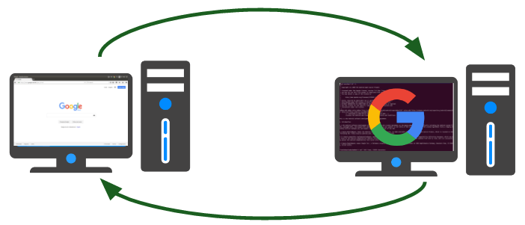
Requisições http
WebService, Cloud Computing, API, Requisições HTTP. São tantos nomes e siglas que muita gente fica perdido na hora de procurar sobre como fazer uma chamada para um servidor no Android.
Mas a verdade, é que utilizar um WebService para enviar e consumir dados a partir de um aplicativo Android é muito simples.
Sempre que você visita uma página, como o google.com.br, o navegador manda uma requisição HTTP para o endereço digitado, os computadores do Google processam a requisição e mandam uma resposta de volta.

Slide 4




Arquitetura
Requests
API
Data

Slide 5
Bibliografia
https://www.devmedia.com.br/web-services-em-aplicacoes-android-e-ios/28901
https://www.androidpro.com.br/blog/desenvolvimento-android/webservice/
https://pt.wikipedia.org/wiki/Web_service

